Slide 1
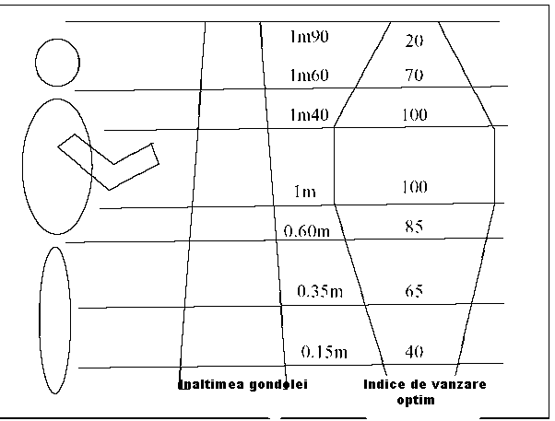

Slide 2
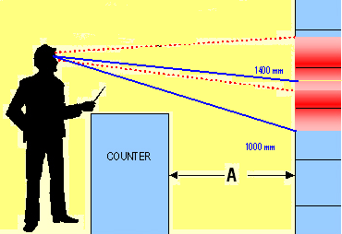
Percepţia produselor la raft: mişcarea capului într-un unghi de 15º

Slide 3

Percepţia zonelor de raft EXAMEN
Zona de extensie
Zona de vizibilitate
Primul contact vizual cu raftul - zona situata la 15° sub nivelul de vizibilitate.
Zona de apucare
Zona de aplecare
Zona de vizibilitate:
cea mai elastică şi mai eficientă pentru creşterea vânzărilor.

Slide 4
Vizibilitatea mărfii în funcţie de nivelul amplasării ei (“clasament”)
2 | 1 | 3 | Nivelul ochilor
5 | 4 | 6 | Nivelul mâinilor
8 | 7 | 9 | Nivelul solului
Sens de circulaţie al consumatorului în magazin

Slide 5
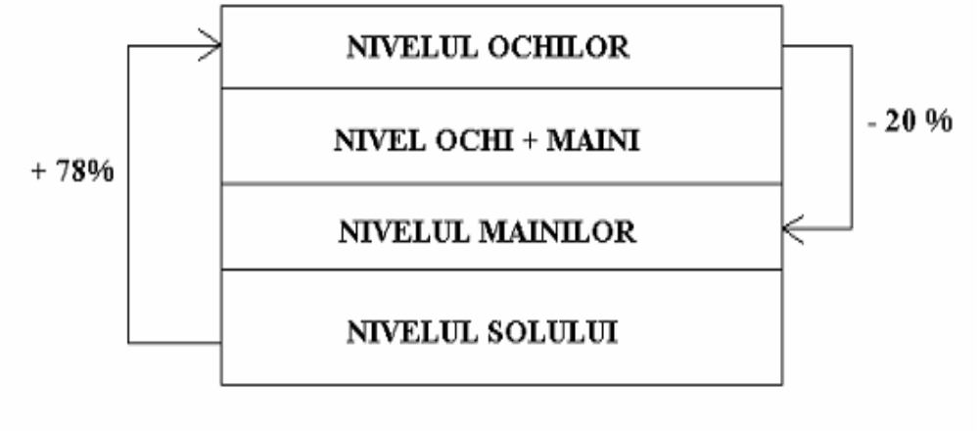
Creşteri şi scăderi ale vânzarilor la mutarea produselor:
nivelurile sol – ochi  ; ochi – mâini 

Slide 6
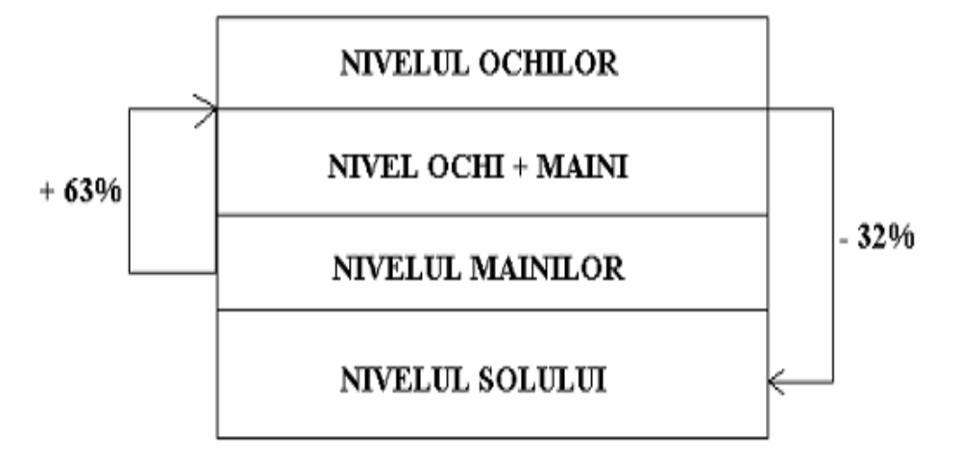
Creşteri şi scăderi ale vânzarilor la mutarea produselor:
nivelurile mâini– ochi  ; ochi – sol 

Slide 7
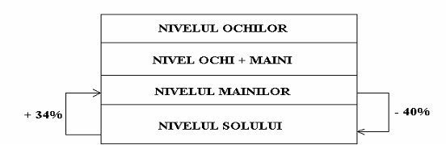
Creşteri şi scăderi ale vânzarilor la mutarea produselor:
nivelurile sol – mâini  ; mâini – sol 

Slide 8
Amplasarea produselor pe raft
Reguli generale EXAMEN
Zona de extensie
Mici/Usoare
Zona de vizibilitate
Produse cu profit mare
Inovatii
Produse cu frecventa mare de cumparare
Zona de apucare
Zona de aplecare
Voluminoase/
Grele
Plasarea produselor în funcţie de mărime şi greutate.

Slide 9
Modul de căutare a produselor pe rafturi EXAMEN
Verticală = Mărci
Orizontală = Segmente (domeniul de utilizare)

Slide 10
Dispunerea produselor pe lungimea gondolelor
Ce-rere foarte puter-nică | Im-puls | Cere-re curentă | Im-puls | Im-puls | Cere-re curentă | Im-puls | Cere-re curentă | Im-puls | Im-puls | Cere-re cu-rentă | Cere-re foarte puter -nică
Sens de circulaţie

Slide 11
Avantajele prezentării orizontale
evită dispersarea atenţiei clienţilor între diferite nivele ale
gondolei;
se poate folosi valoarea vizuală a diferitelor nivele, localizând la nivelul ochilor şi mâinilor referinţele cele mai rentabile, iar la nivelele inferioare produsele de apel, cu preţuri scăzute şi vânzări mari, pe care clienţii le caută şi pentru care vor face efortul de a se apleca;
facilitează observarea, mişcarea capului fiind naturală şi facilă, de la dreapta la stânga şi invers, de sus în jos;
• clienţii pot efectua uşor comparaţii între mărci, în funcţie de preţuri;
raionul va fi format dintr-o suită de “boutique-uri” perfect delimitate, ceea ce dă impresia de claritate, de precizie în alegere.
Acest tip de aranjare se recomandă mai ales pentru forma de
vânzare la tejghea (clientul se află la o distanţă mai mare de
marfă decât în autoservire) şi privirea “baleiază” stânga -dreapta,
dreapta – stânga.

Slide 12
Avantajele prezentării verticale
• frânează mersul clienţilor, îi obligă să parcurgă cu privirea toată înălţimea gondolei pentru a descoperi produsul care îl caută (cumpărare premeditată) şi le permite să observe produsele a căror cumpărare nu au prevăzut-o;
• permite unui produs să fie prezent la fiecare nivel de vânzare: clientul percepe produsul la nivelul ochilor şi îl cumpără de la nivelul mâinii sale;
• amenajarea verticală dă impresia de ordine şi de luminozitate;
• permite o mai mare rapiditate în perceperea articolelor în linear;

Slide 13
EFICIENŢA ZONELOR DE RAFT
Ex. 1,25 m
Ex. 1,25 m
1
2
3
4
5
6
1
2
3
4
5
6
Ex. 1,85 m
Ex. 1,85 m
Eficienţa dispunerii orizontale:
depinde de lungimea gondolei
Cea mai mare valoare – zona centrală
Eficienta dispunerii verticale depinde de :
înalţimea consumatorului
numărul de rafturi
lungimea gondolei
Cea mai mare valoare - zona de vizibilitate
Raftul de la baza blocului vertical poate fi profitabil
în funcţie de produsul plasat.

Slide 14
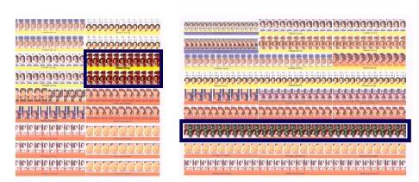
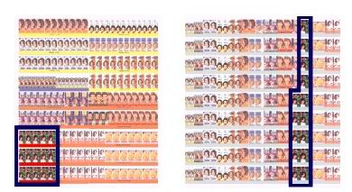
AMPLASAREA PRODUSELOR PE VERTICALĂ ŞI PE ORIZONTALĂ
Orizontal:
Amplasarea în „Bloc brand“ ţine cont de:
procesul de căutare pe raft al produselor
posibilitatea comparării performanţelor produselor şi a preţurilor
DAR: lungimea blocului nu trebuie să depăşeasca 80 cm -1.2 m
Vertical:
Conduce/orientează consumatorul către grupul de produse
Se foloseşte pentru categoriile mari.
DAR: lăţimea blocului nu trebuie să fie prea mică, mai mică de 35-50 cm

Slide 15
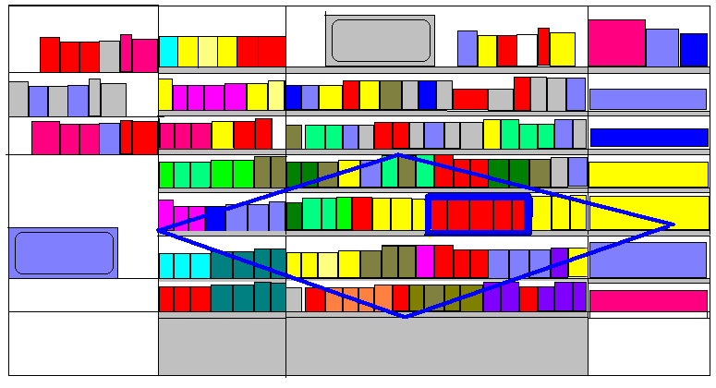
Mercantizarea spaţiului central “Diamantul”
Centrul diamantului este cea mai puternică locaţie (foarte bine văzută cu şanse mari de a genera vânzarea produsului)

Slide 16
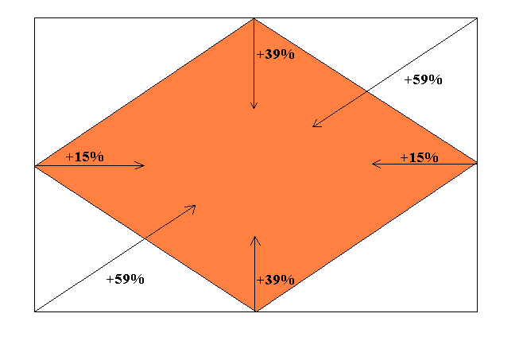
Modificarea vânzărilor după mutarea produselor spre centrul diamantului

